Slide 1
BÀI GIẢNG TOÁN 3
BÀI 41- TIẾT 3
TRƯỜNG TIỂU HỌC ÁI MỘ B

Slide 2
TOÁN
LUYỆN TẬP (Trang 115)

Slide 3
KHỞI ĐỘNG

Slide 4

Cùng giúp ông chuẩn bị bữa tối nhé !
ĐẦU BẾP TRỔ TÀI!

Slide 5

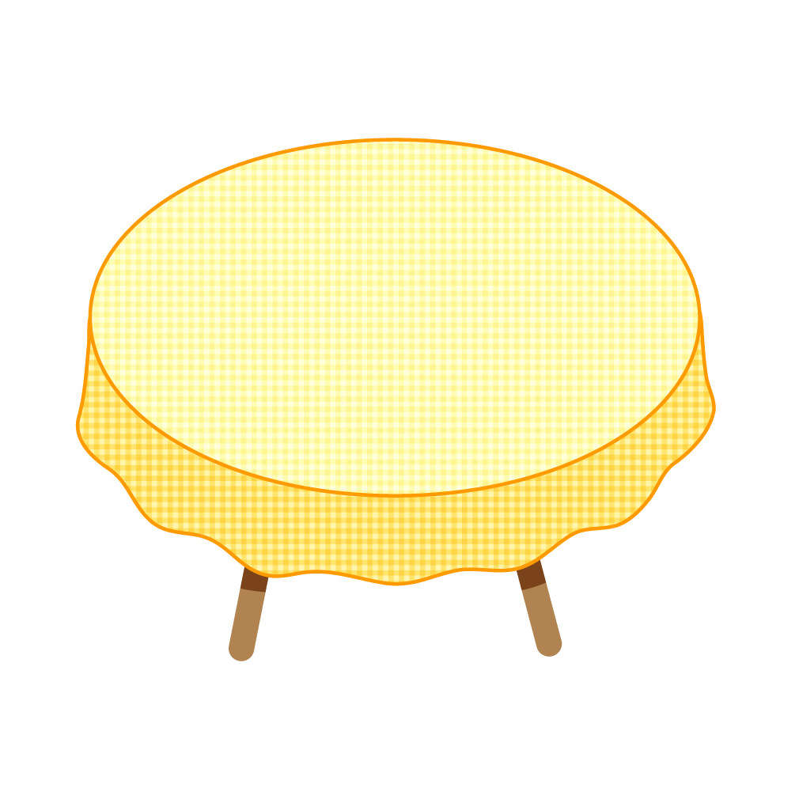


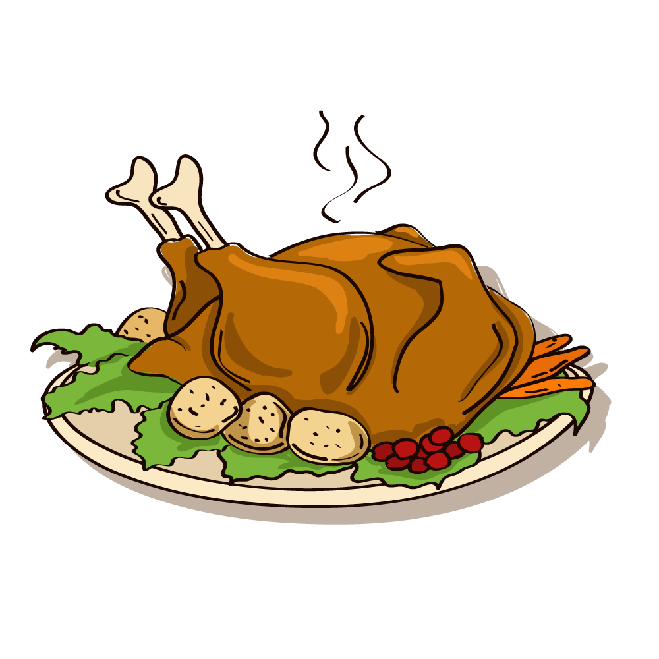
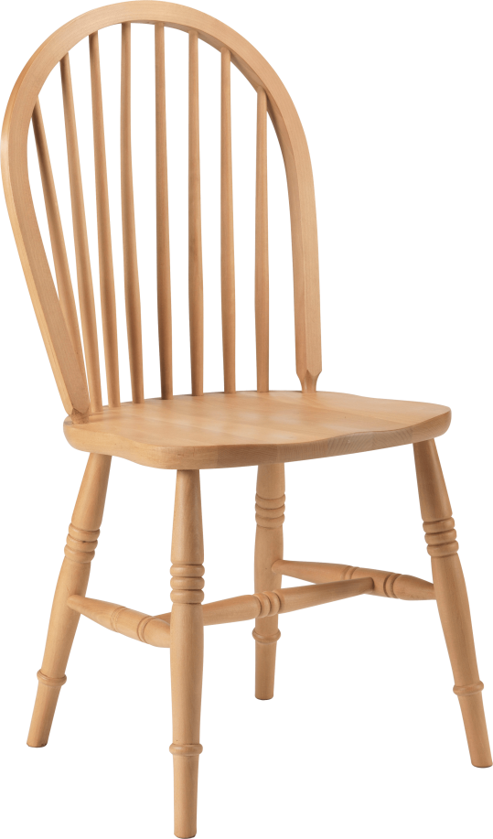



Slide 6







300 x 2 = ?
HẾT GIỜ
A
600
B
320
C
230
D
500

Slide 7
600 : 3 = ?
HẾT GIỜ
A
63
B
360
C
900
D
200

Slide 8
102 x 5 = ?
HẾT GIỜ
A
110
B
510
C
500
D
107

Slide 9
360 : 3 = ?
HẾT GIỜ
A
12
B
102
C
120
D
20

Slide 11
Toán
LUYỆN TẬP (Trang 115)

Slide 12
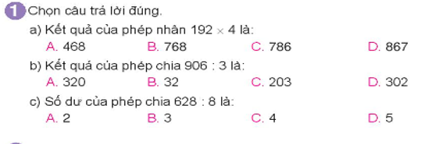

Slide 13

2. Tìm thành phần chưa biết trong phép tính
a)
x 6 = 186
b)
?
?
: 7 = 105
?
= 186 : 6
?
= 105 x 7
?
= 31
?
= 735
72 : = 8
c)
?
?
= 72 : 8
?
= 9

Slide 14
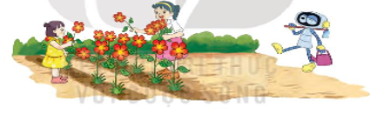
3
Mi hái được 25 bông hoa,Mai hái được số bông hoa gấp 3 lần của Mi. Hỏi cả hai chị em hái được bao nhiêu bông hoa?
Tóm tắt
Bài giải
Mi hái: 25 bông hoa
Mai hái được số bông hoa là:
Mai hái: gấp 3 lần Mi
25 x 3 = 75 (bông)
Cả hai: … bông hoa?
Cả hai chị em hái được số bông hoa là:
25 + 75 = 100 (bông)
Đáp số: 100 bông hoa

Slide 15
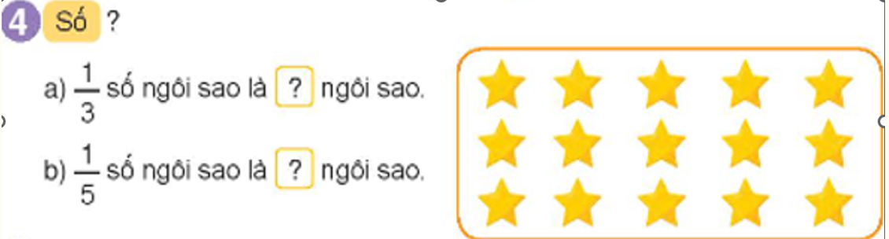
5
3

Slide 16
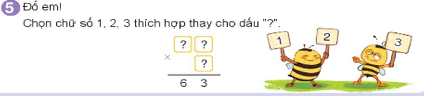
2
1
3

Slide 17
VẬN DỤNG, TRẢI NGHIỆM

